Slide 1

TIẾNG VIỆT
LỚP 4

Slide 2

Nêu cấu tạo của đoạn văn về một nhân vật
KHỞI ĐỘNG

Slide 3


Giới thiệu và nêu khái quát cảm nghĩ về đặc điểm nhân vật.
Câu mở đoạn:
Làm rõ các đặc điểm đã nêu trong câu mở đoạn và nêu nhận xét, tình cảm của người viết.
Các câu
tiếp theo:

Slide 4

Thứ năm ngày 10 tháng 8 năm 2023
Bài viết 2:
Luyện tập viết đoạn văn về một nhân vật

Slide 5

Tìm ý và sắp xếp ý cho 1 trong 3 đoạn văn sau:
Nêu cảm nghĩ của em về nhân vật bạn nhỏ trong bài thơ Tuổi Ngựa.
Nêu cảm nghĩ của em về nhân vật Hồng trong câu chuyện Làm chị.
Nêu cảm nghĩ của em về nhân vật bạn nhỏ trong câu chuyện Cái răng khểnh.

Slide 6

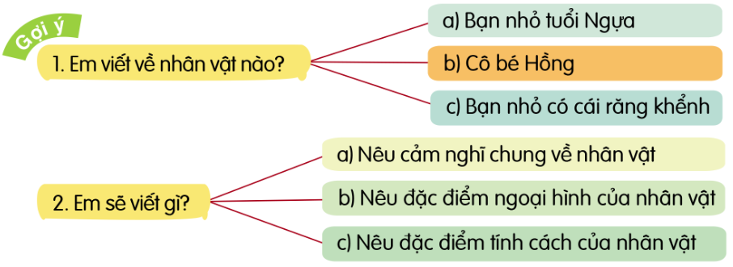

Slide 7

TÌM Ý VÀ SẮP XẾP Ý
* Bạn nhỏ Tuổi Ngựa
Cảm nghĩ chung về nhân vật: Nhân vật bạn nhỏ đáng yêu, hiếu thảo.
Đặc điểm ngoại hình của nhân vật: Nhanh nhẹn
Đặc điểm tính cách: Thích khám phá, thương mẹ và hiếu thảo với mẹ.

Slide 8
TÌM Ý VÀ SẮP XẾP Ý
* Cô bé Hồng:
a) Cảm nghĩ chung về nhân vật: Hồng là một cô bé ngoan.
b) Đặc điểm ngoại hình của nhân vật: Hồng là một cô gái cao, lớn.
c) Đặc điểm tính cách: Biết rút kinh nghiệm cho bản thân, biết chăm sóc em, giúp đỡ mẹ công việc nhà.

Slide 9
TÌM Ý VÀ SẮP XẾP Ý
* Bạn nhỏ trong câu chuyện Chiếc răng khểnh.
a) Cảm nghĩ chung về nhân vật: Nhân vật bạn nhỏ là một bạn nhỏ đáng yêu.
b) Đặc điểm ngoại hình của nhân vật: bạn nhỏ có một chiếc răng khểnh.
c) Đặc điểm tính cách: Tự ti khi bạn bè trêu trọc về chiếc răng khểnh. Tự tin khi chia sẻ câu chuyện của mình với bố và cô giáo.

Slide 10


